Slide 1
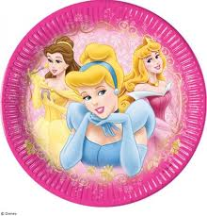
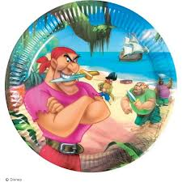
Prinsesse eller pirat – et fritt valg!
Hvordan arbeide med likestilling i barnehagen?
Notes:
Bakgrunnen for prosjektet
Målet med prosjektet er å bedre kvaliteten på tjenestetilbudet i barnehagene i forhold til likestillingsperspektivet og å heve kunnskapsnivået på likestillingsområdet hos ansatte i barnehagene i Hedmark.
Nevne alle barnehagene som er med
Likestillingssenteret foreslår at det gjennomføres tre felles samlinger for barnehagene med forelesninger, oppgaver og diskusjoner. Det vil bli lagt vekt på kunnskap om kjønn, praktisk likestillingsarbeid, metoder og prosjekt som arbeidsmetode med hovedvekt på utarbeiding av problemstilling, prosjektplan, rapport og tiltak. Vi vil legge vekt på at likestilling er noe som skal gjennomsyre alle aktiviteter, mainstreaming. Vi vil også utfordre deltagerne til å tenke gjennom hvordan likestilling kan være relevant i forhold til alle fagområdene i rammeplanen. I tillegg settes det av tid på til å arbeide med eget prosjekt og erfaringsutveksling mellom barnehagene.
Likestillingssenteret vil være prosessveiledere. Det er satt av tid til veiledning i den enkelte barnehage i tilknytning til utarbeiding av prosjektplan, metode, gjennomføring av undersøkelser/kartlegging og utarbeiding av rapport med konkrete tiltak. I tillegg vil veieledning legge opp til at likestilling implementeres i barnehagens årsplaner og andre sentrale dokumenter. Forankring i sentrale dokumenter forplikter og tydeliggjør en satsing på å følge opp temaet.
I budsjettet er det satt av tid til å møte hele personalet og eventuelt foreldrene. For å lykkes med arbeidet, er det vesentlig at hele personalgruppa involveres, slik at likestilling kan gjenspeiles i pedagogikken, og at gutter og jenter skal ha like muligheter til å bli sett og hørt og oppmuntres til å delta i alle aktiviteter, slik det er fastsatt i rammeplanen pkt. 1.3.

Slide 2
Hva blir det …?
Notes:
Hva ble det – gutt eller jente?
Måten vi blir forma som jente eller gutt (kvinne/mann) henger sammen med oppveksten vår, hva vi identifiserer oss med og friheten vi har til å velge. Vi lærer oss til å mestre livet gjennom oppveksten vår. Det er da vi blir forma og utviklet til individ og samfunnsmedlemmer.
Barn utvikler sin identitet og forståelse som et svar på de forventningene og normene de møter. Gjennom sosialisering lærer barn hva som er tillatt og akseptert for dem, og forventningene som er knyttet til å være gutt og jente som en viktig del av dette.
De fleste som venter barn vet hvilket biologisk kjønn barnet de venter har. De fleste tenker kanskje at de skal oppdra barnet sitt uavhengig av om det er gutt eller jente. Men undersøkelser viser at både foreldre og abdre behandler selv små barn ulikt ut i fra hvilket kjønn de har. Barnet blir oppdratt til å oppføre seg uikt og til å bli flinke på ulike områder.
Emosjonelle reaksjoner blir regulert sosialt, er det slik at tøffe gutter ikke skal gråte?
Gutter og jenter behandles ofte ulikt og de voksne tenker kanskje ikke gjennom hvorfor det er slik. Voksne tror kanskje at de møter barna som individer, at det bare er tilfeldig (eller biologisk) at akkurat de jentene vi møter har rosa klær og lreker med dokker, mens guttene vil gå i blått og leke med biler.
Tenk om alle barn kunne få utvikle alle sider ved seg selv. Og tenk om ikke alle voksne ikke var så opptatt av stengsler, men av potensialet i hvert enkelt barn. Tenk om…. Se s 23 hefte stemmerettesjub

Slide 3
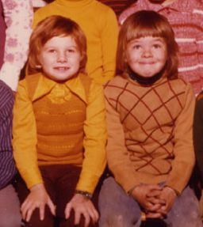
Hva er likestilling?
Notes:
Mona
Hva handler likestilling om?
Snakke litt rundt bildene. Mange forbinder likestilling med 70-tallet kvinnekamp
-I dag handler det ikke om at gutter og jenter skal være like (eller å sette kjønnene opp mot hverandre)
- Det handler både om gutter og jenter – like muligheter – kjønn skal ikke begrense
- utvide handlingsrommet - 100 muligheter, ikke to
Handler om at det er viktig å reflektere over hvordan kjønn betinger. Kjønn er en av de mest grunnleggende måten vi kategoriserer mennesker på
Hva er likeverd, hvorfor bruke begge begrepene?
Handler om å både se individet (likeverd – alle mennesker har samme verd, og skal møtes likeverdig ut fra sine forutsetninger uavhengig av kjønn, etnsitistet, funksjonsevne, alder osv)
Og kunne se hvordan samfunnet er strukturelt bygget opp, blant annet på grunnlag av kjønn.
Likeverd - alle individer skal ha samme
muligheter til tross for ulike utgangspunkt
Likestilling - For å se forskjellsskapende strukturer, er det nødvendig å se
gruppetankegangen vi alle har med oss
Kjønn grunnleggende for hvordan vi møter andre.
Eksempel med å passe baby som er kjønnsnøytralt kledd, kikke i bleia

Slide 4
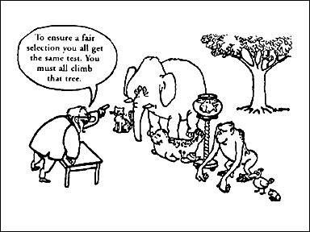
Hva er likeverd?
Notes:
Alle mennesker er like mye verd uavhengig av alder, kjønn, sosial klasse, etnisk bakgrunn.
Likeverd handler om å ikke behandle alle likt, fordi vi har forskjellig utgangspunkt

Slide 5
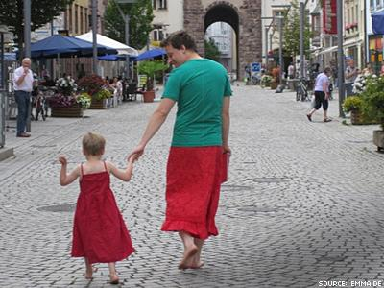
Notes:
Flott å høre at alle har gode erfaringer fra de første kursene.
Det tredje kjønn: En viss andel mennesker fødes med ubestemmelig kjønn, tvekjønnet, eller de har legning som transseksuelle. I mange samfunn oppleves dette som vanskelig, fordi den dikotome kjønnskategorien gjør at man blir tvunget til å velge kjønnsidentitet som enten det ene eller det andre. Det skaper utfordringer og vanskeligheter for de som av ulike grunner ikke kan eller klarer definere seg som enten/eller, også biologisk sett. I australia har de tatt konsekvensen av det og innført et tredje kjønn i passene, nemlig ”X” som betyr indeterminate eller ubestemt på norsk. Man kan ikke velge selv her, dette skjer på grunnlag av en legeerklæring fordi man gå i klinisk behandling. Denne endringen er gjort i et forsøk på å redusere kjønndiskrimineringen i samfunnet, og flere land har innført det samme: nepal, pakistan og india. Mange synes dette er en god ordning, men blir også kritisert for ikke egentlig å bidra til å fjerne diskriminering, gjennom at den fortsatt tvinger folk til å velge og at det stemples som det ”tredje” kjønn. En innvending har derfor vært hvorfor passene i det hele tatt trenger å inkludere innehaverens kjønn. Siden kjønn er et karakteristika som innehaveren deler med nesten 50 prosent av verdens befolkning, er det neppe den mest nyttige opplysningen for identitetsformål. Det er da heller ikke noe krav internasjonalt om at kjønn må oppgis i pass.
Hittil har ikke denne blitt vurdert i Norge, og den er knapt diskutert. Informasjonslederen i Norsk Luthersk Misjonssamband, Espen Ottosen, sier i et intervju med NRK at han forstår at transpersoner er i en vanskelig livssituasjon. Myndighetene må gå dem bedre i møte, men han tror ikke at det å opprette et tredje kjønn er en god løsning.
Til en viss grad må disse personene forholde seg til at det faktisk finnes to kjønn, og innrette seg noe etter det, mener Ottosen.
I rapporten om transpersoner som vi jobber med på Likestillingssenteret nå om dagen, kommer vi til å løfte frem at det er viktig å informere mer om kjønnsidentitetstematikk ovenfor de som jobber i barnehaget og skole (og egentlig i hele samfunnet.) I forskning vi har lest, og i egen empiri, går det frem at barn og unge som transer er en ekstra sårbar gruppe. Derfor kom jeg på at jeg selvfølgelig bør si litt om dette på kurset også. Jeg laget foilen vedlagt og la den inn etter biologi og kultur- foilen i første del. Bildet er av en far og en sønn, en historie som har blitt spredd blant annet på facebook: http://www.familieverden.no/Livet/Nils-gikk-i-skjort---for-sonnens-skyld/
Jeg fortalte litt om hva trans er, om ulike begreper fra transseksualisme til transvestitter, og at det er helt vanlig at barn prøver ut forskjellige kjønnsuttrykk. Esben Esther Pirelli Benestad sier at ca.25 % av barn som transer, har med seg en kjønnsidentietstematikk inn i voksen alder. De barna som føler sterkt at kroppen ikke stemmer med det kjønnet de føler seg som, lærer seg tidlig å skjule egen kjønnsidentietet. De tar signalene fort, og føler ofte sterk skam.
Jeg ser at kursdeltagerne sperrer opp øynene og hører godt etter når dette temaet kommer opp. I går fikk vi også en god dialog om barn som bryter med forventede kjønnsuttrykk, og det opplever jeg at er veldig meningsfullt. Det er så mye bedre at de vet litt og har reflektert litt, enn ingenting.

Slide 6
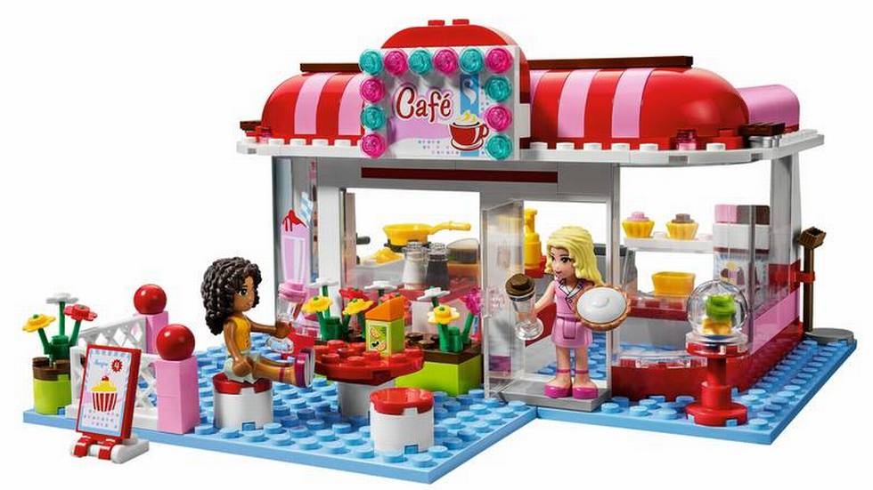
Noe har skjedd siden 80 - tallet
Notes:
Kommersialisering av barndommen kjønnsstereotypier

Slide 7
Systematiske forskjeller
6- 12 år – 2 av 3 med psykiatrisk diagnose - gutter
Fra 12 år - 2 av 3 med psykiske lidelser - jenter
Kvinner tjener i gjennomsnitt 85 prosent av menns timelønn
Menn på topp og bunn
Notes:
Se Monas ark som er lagret under Vennesla
Hvorfor skal vi prioritere likestilling og likeverd i barnehagen?
Jeg vil ikke at kjønn skal avgjøre hvordan det går deg i livet, hvor mye du kommer til å tjene, hva slags omsorgspraksis du kommer til å utøve, hvor lenge du kommer til å leve. Om du har vokst opp som gutt eller jente er imidlertid fortsatt utslagsgivende for spørsmål som disse, ofte i kombinasjon med klassebakgrunn og hvor familien din kommer fra"
Ulf Rikter Svendsen, Reform (ressurssenter for menn
Mange barn sliter med psykiske problemer (15-20 % i alderen tre-18 år). Fram til seks års alder er forekomsten av psykiske lidelser omtrent like stor hos jenter som hos gutter, men dette endrer seg i seksårsalderen. Fra seks til 12 år utgjør gutter to tredjedeler av dem som har en psykiatrisk diagnose. Konsentrasjonsvansker, ADHD og atferdsforstyrrelser er de vanligste lidelsene. Fra 12 års alder er to av tre med psykiske lidelser jenter. De sliter først og fremst med angst og depresjon. Kjønnsforskjellene finner vi også igjen i behandlingsapparatet. To av tre som får psykiatrisk behandling i alderen under 12 år, er gutter. Etter 12 år er to av tre jenter. (Kilde FHI; http://www.fhi.no/eway/default.aspx?pid=233&trg=MainLeft_6039&MainArea_ 5661=6039:0:15,4576:1:0:0:::0:0&MainLeft_6039=6041:84062::1:6043:20:::0:0)
På hvilken måte er dette relevant for dere som jobber i barnehage? Kan det være nyttig å ha med et kjønnsperspektiv og være bevisst ift tendenser i samfunnet som nevnt ovenfor?

Slide 8
Anna 13 år har skrevet 10 bud
Vær deg selv
Vær perfekt
Alltid tenk på hva de andre jentene i klassa ville ha gjort
Du må alltid nå healthgold på Walk Mate
Spis sunt
Gjør leksene ordentlig
Ikke si så mye
Vær fin på håret og bruk sminke
Vær så mye sammen med venner som mulig
Om morgenen si til deg selv at både du og dagen er perfekt
Notes:
Hvor representativt er dette? Diskusjon

Slide 9
Sentrale føringer
Lov om barnehager
Rammeplanen
Handlingsplanen for likestilling

Slide 10
Lov om barnehager § 1 Formål
Barnehagen skal fremme:
- demokrati og likestilling
- motarbeide alle former for
diskriminering
Notes:
Barnehagen skal bygge på grunnleggende verdier i kristen og humanistisk arv og tradisjon, slik som respekt for menneskeverdet og naturen, på åndsfrihet, nestekjærlighet, tilgivelse, likeverd og solidaritet, verdier som kommer til uttrykk i ulike religioner og livssyn og som er forankret i menneskerettighetene.

Slide 11
Rammeplanen - likestilling
Notes:
Likestilling mellom kjønnene skal gjenspeiles i barnehagens pedagogikk. Barnehagen skal oppdra barn til å møte og skape et likestilt samfunn.
Barnehagen skal bygge sin virksomhet på prinsippet om likestilling mellom de to kjønn. Gutter og jenter skal ha like muligheter til å bli sett og hørt og oppmuntres til å delta i felleskap i alle aktiviteter i barnehagen (Barnehagens verdigrunnlag 1.1
Likestilling mellom kjønnene skal gjenspeiles i barnehagens pedagogikk.
Barnehagen skal oppdra barn til å møte og skape et likestilt samfunn. Barnehagen
skal bygge sin virksomhet på prinsippet om likestilling mellom kjønn.
Gutter og jenter skal ha like muligheter til å bli sett og hørt og oppmuntres til
å delta i felleskap i alle aktiviteter i barnehagen.
Personalet må reflektere over
sine egne holdninger til og samfunnets forventninger til gutter og jenter. D

Slide 12
Temahefte rammeplanen KD
TEMAHEFTE
om likestilling i det
pedagogiske arbeidet
i barnehagen
Nina Rossholt
Notes:
Konkrete tips

Slide 13
Temahefte rammeplanen KD
TEMAHEFTE
om menn i barnehagen,
om å rekruttere og beholde
menn i barnehagen
Pia Friis

Slide 14
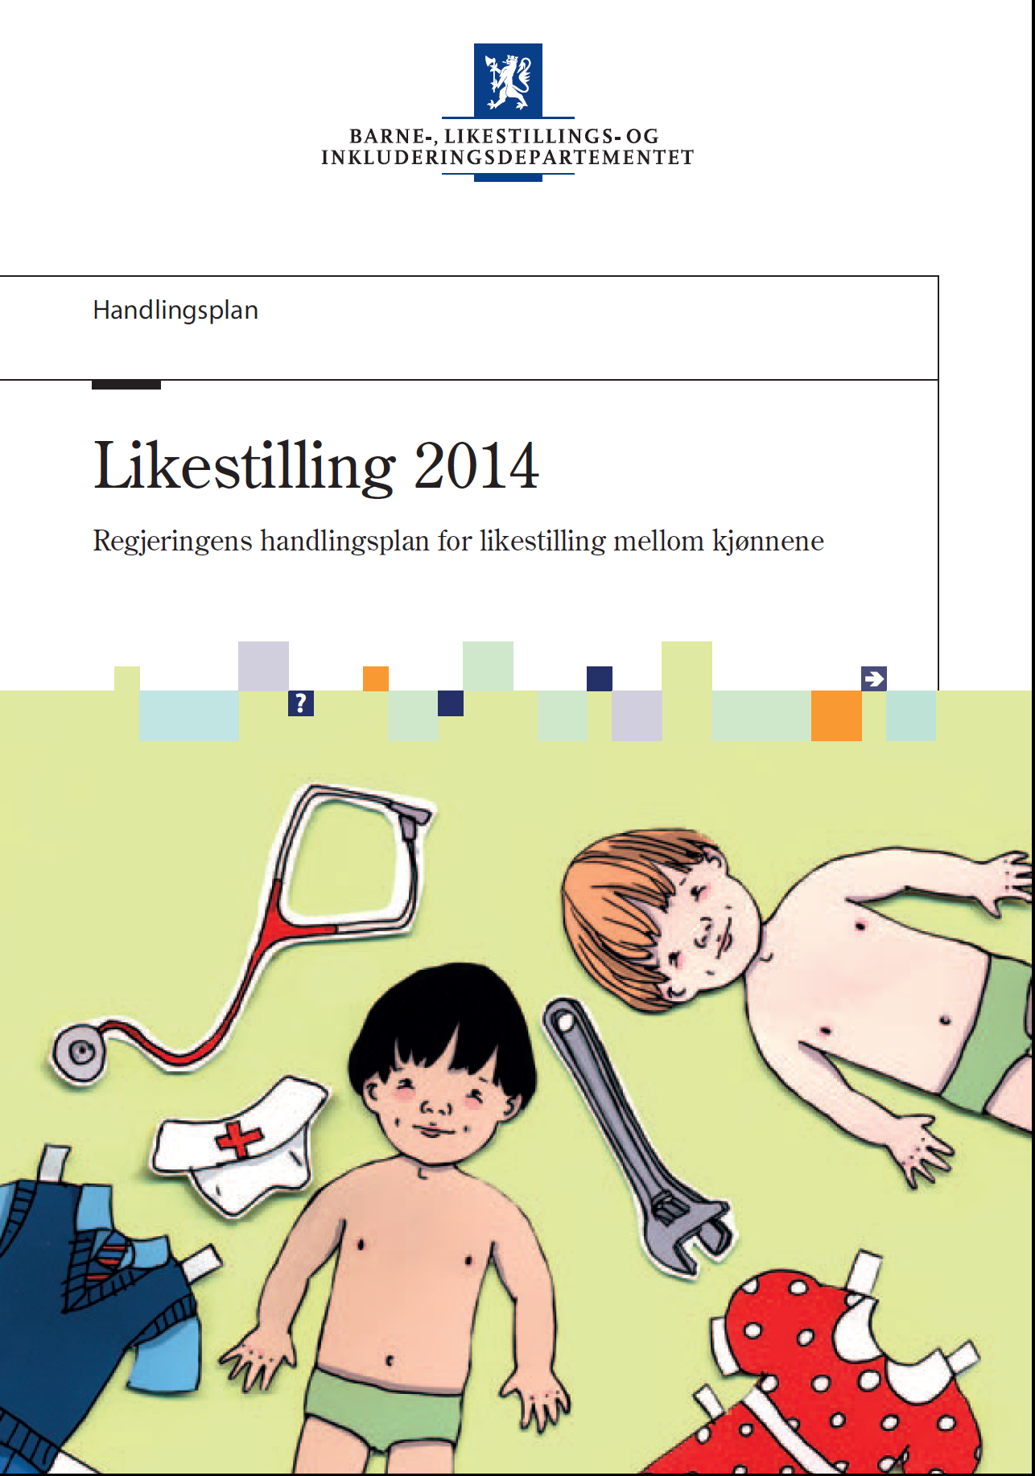
Notes:
Regjeringen ønsker å gi en mest mulig samlet framstilling av politiske mål strategier og tiltak for likestilling mellom kjønnene. Planen skal være et hjelpemiddel til å gjennomføre og videreutvikle likestillingspolitikken i årene framover.
Innledningen:
Like muligheter og rettigheter for kvinner og menn er grunnleggende menneskerettigheter. I tillegg er likestilling lønnsomt. Norge er kåret til et av verdens beste land å bo i. satsing på et likestilt samfunn er en viktig forklaring på dette. Ved å sikre like muligheter for alle, både kvinner og menn, vil et land oppnå framgang både sosialt, økonisk og politisk. Derfor står likestilling sentralt i FNs tusenårsmål, og er et av innsatsområdene i regjeringens utviklingspolitikk.
Øke bevisstheten om likestilling i barnehage og skole
Fremme likestilling
Motarbeide alle former for diskriminering
20 % menn i barnehager
Jevnere kjønnsbalanse blant studenter
Planen er delt inn i 9 målområder. Det er sammenheng mellom målområdene.

Slide 15
Hvorfor jobbe med likestilling og likeverd i barnehagen?
Barnehagen viktig
Kjønnsidentitet
Manglende bevissthet og kunnskap om likestilling i barnehagen
(Alle teller mer og Nye barnehaver i gamle spor? KD 2010)
Lovfestet
Kjønn bestemmende for våre liv
Notes:
Alle barn går i barnehage.
Grunnmuren i opplæringssystemet. Bhg har en viktig rolle som formidler av kunnskap og holdninger.
Deltid, omsorg, lønn, yrke, skoleresultater, makt
Kjønnsrollemønsteret /kjønnsidentitet dannes mens barna går i bhg.
Det er lovfestet, rammeplan og handlingsplan
Undersøkelser ”Alle teller mer” og ”Nye barnehager i gamle spor?” viser at arbeidet prioriteres i liten grad, bevissthets- og kunnskapsnivået er lavt.
9 % menn i bhg. ” Jeg vil ikke at kjønn skal avgjøre hvordan det går deg i livet, hvor mye du kommer til å tjene, hva slags omsorgspraksis du kommer til å utøve, hvor lenge du kommer til å leve.Om du har vokst opp som gutt eller jente er imidlertid fortsatt utslagsgivende for spørsmål som disse, ofte i kombinasjon med klassebakgrunn og hvor familien din kommer fra"
Ulf Rikter Svendsen, Reform (ressurssenter for menn)

Slide 16
Hvordan arbeide med likestilling og likeverd?

Slide 17
Veileder likestilt pedagogisk praksis
Steg 1. Begynn med deg selv
Steg 2. Involver barna
Steg 3. Involver foreldre
Steg 4. Arbeid aktivt med barnehagen som likestilt organisasjon
www.likestillingssenteret.no

Slide 18
Steg 1 Begynn med deg selv
Metoder
Praksisfortellinger
Spørsmål fra egen barndom (Gender Loops s 12)
Verdispill - påstander
Pedagogisk sol
Mål: refleksjon og økt bevissthet
Notes:
Alle har erfaringer som vil ha betydning for egne holdninger og egen praksis. Det er ofte et godt utgangspunkt å begynne med seg selv og reflektere over egne erfaringer, og bli bevisst egne holdninger. Barnehager som har jobbet med likestilling og likeverd oppdager ofte at personalet gjør systematisk forskjell på gutter og jenter. Selv om de har et ideal om å behandle barn individuelt og å gi gutter og jenter like muligheter blir det ikke alltid slik. De fleste er kjønnede i egen praksis - også pedagoger. Alle som arbeider i barnehagen har egne erfaringer som vil påvirke hva en sier og gjør, det er derfor verdt å tenke igjennom egen og andres praksis.
NOEN TIPS TIL HVORDAN JOBBE MED EGNE HOLDNINGER:
• La hver ansatt få tenke igjennom relevante spørsmål om kjønn og likestilling før drøftninger gjennomføres i grupper.
• Bruk pedagogisk sol både individuelt og senere i grupper.
• Bruk verdispillet, det utfordrer på egne verdier og holdninger.
• Skriv ned praksisfortellinger og del med hverandre på team- eller personalmøter.
SPØRSMÅL TIL REFLEKSJON
Tenk tilbake på egen barndom:
• Situasjoner der du likte å være gutt eller jente. Hadde du noen privilegier som gutt eller jente? Hvilke?
• Situasjoner der andre barn eller voksne prøvde å hindre deg i å gjøre visse ting fordi du var gutt eller jente. Hva tenkte du da? Hvilke følelser opplevde du?
• Hva betyr disse erfaringene for ditt arbeid i barnehagen?
Tenk igjennom hvordan du møter gutter og jenter:
• Hvordan er ditt kroppsspråk når du snakker til jenter? hvordan er kroppsspråket når du snakker til gutter?
• Hvordan er ditt ordvalg og tonefall når du snakker til jenter? Hvordan er ditt ordvalg og tonefall når du snakker til gutter?
• Hvilken verdi setter du på forskjellige leker og aktiviteter – er dette avhengig av kjønn?
• Hvilke aktiviteter tar du initiativ til? Er dette avhengig av kjønn? Hva tar du ikke initiativ til?
7

Slide 19
Praksisfortellinger – refleksjon
Økt bevissthet rundt kjønnsroller og forventninger til gutter og jenter
Bursdagsselskap – mor/kake
Ved å bli bevisst hva en sier og gjør – endre atferd
Drevsjø barnehage
Notes:
Utdrag fra Drevsjø barnehages rapport
Det ser ut til at bevisstheten om kjønnsroller og de ansattes egne forventninger til jenter og gutter har gjort at de har fått på seg nye ”kjønnsrollebriller”.
Praksisfortellinger:
De ansatte har i prosjektperioden notert flere praksisfortellinger og episoder som har gitt dem aha-opplevelser. Det ser ut til at bevisstheten om kjønnsroller og de ansattes egne forventninger til jenter og gutter har ført til at de har fått på seg nye ”kjønnsrollebriller”.
Praksisfortellingene gir oss godt grunnlag for diskusjoner og refleksjoner om hva barna sjøl tenker om hva det innebærer å være jente eller gutt. De viser oss også hva vi sjøl og andre direkte eller indirekte bidrar med til barnas danning av kjønn.
Vi tar med noen av praksisfortellingene her:
Far følger sønn til barnehagen og oppdager at tøflene er igjen hjemme. ” Det var da dumt” Ansatt: ” Det går fint, han kan låne et ekstra par vi har.” Lånetøflene er rosa. Far ser på tøflene ”Rosa tøfler ja,.. ja, ja..” Ansatt: ”Tror du det går bra?” Far:” Jo, det ..ja”
Barna kler på seg i garderoben. Vaktmester kommer forbi og stopper for å snakke med noen av guttene og spør ” Har du kjørt snøscooter i det siste”? Han får positiv respons og de fortsetter med å ramse opp alle snøscooter merkene de kjenner.
Barna får matboksene sine utlevert til frokosten på småbarnsavdelingen. En matboks med bilde av biler er igjen på trillebordet, og ei jente venter ved bordet. Voksen: ”Men hvem sin boks er dette a, - det er da ikke Ida sin, dette er da en gutteboks. Kan den være ombyttet med broren sin boks?” (Matboksen var Ida sin.)
Aha-opplevelser som vekker oss til endring av vår kommunikasjon av kjønnsroller.
” mmm…så god grønnsaksuppe.. mmm..” Per spiser godt av sin andre porsjon suppe som barna har vært med å lage.
Voksen:” Ja slik kan sikkert a mor lage sammen med deg hjemme også..(oi..) ja eller sammen med han far da.
Voksen:” skal du ha bursdagsselskap i kveld nå da…kanskje a mamma har bakt bursdagskake til deg også..? Andre voksne blander seg inn … hvem er det som baker kaker sa du..? Det fører til latter og til læring, - for neste gang husker vi på dette.
Gutt: ” Je kjørte gravemaskin i går je”. Voksen: ”Åkken kjørte du med da?” Svar: ” n`John Deer”. Voksen: (på spøk) Kjørte du med a Kari kanskje?” Svar: ”m m”. Voksen: ”Kan ho kjøre traktor a?”
Det er egentlig forunderlig at vi fortsatt kommuniserer at ”mor syr, mor baker og mor lager mat” og at ”far kjører traktor”, for det er lenge siden vi fikk fjernet slike kjønns stereotypier fra skolebarnas lesebøker. Det kan se ut til at disse forestillingene fortsatt lever et liv i det skjulte.
I barnehagen har vi delt slike aha-opplevelser med hverandre og de har vært gjenstand for både refleksjon og humor. Det er viktig at vi er åpne om at alle kan ”snuble” når det gjelder å kommunisere etablerte kjønnsrollemønstre og at det kun er gjennom å bli bevisst hva en sjøl sier og gjør at våre handlinger kan bli endret.

Slide 20
Verdispill - voksenkort
Notes:
Utviklet for å fremme dialog og drøftninger rundt verdier om likestilling og likeverd.
Til voksne er det laget påstander som man må ta et standpunkt til og begrunne.
Kan brukes i ledergruppen, personalgruppen, foreldregruppen og barnegruppen
Til barn er det laget åpne spørsmål til å undre seg. Brukerveiledning – lede samtale
Hva mener du med …..?
Hva betyr det for deg?
Hvordan påvirker det måten du snakker med barna på?
Hvordan legger du til rette for….?
Beskriv en konkret situasjon
Spilleleders rolle
Bidra til refleksjon og fremdrift
Stille oppfølgingsspørsmål ved behov
Sjekke ut om gruppen er enig om å gå videre til neste kort
Ansvar for å oppsummere påstanden(e) i plenum
Oppsummeringen gjøres skriftlig

Slide 21
Steg 2. Involver barna
Samtaler med barn
verdispill
Intervju (Gender loops)
Notes:
STEG 2. INVOLVER BARNA
Hva barna er opptatt av er et godt utgangspunkt for praktisk likestillingsarbeid. Blant annet kan personalet i barnehagen reflektere over om barn lager sine egne kjønnskategorier. En idé kan være å spørre barn for å undersøke om jenter og gutter gis like betingelser og om hva de tenker om å være jente og gutt. Det er viktig at spørsmålene er åpne og at personalet legger til rette for at barna kan reflektere og utrykke seg fritt uten at de voksne påvirker situasjonen.
NOEN TIPS TIL HVORDAN INVOLVERE BARNA:
• Barn har mange tanker om å være gutt og jente, derfor er det viktig å reflektere sammen med dem.
• Verdispillet er godt egnet til å få i gang samtaler med barna
Hva barna er opptatt av er et godt utgangspunkt for praktisk likestillingsarbeid. Blant annet kan personalet i barnehagen reflektere over om barn lager sine egne kjønnskategorier. En idé kan være å spørre barn for å undersøke om jenter og gutter gis like betingelser og om hva de tenker om å være jente og gutt. Det er viktig at spørsmålene er åpne og at personalet legger til rette for at barna kan reflektere og utrykke seg fritt uten at de voksne påvirker situasjonen.
NOEN TIPS TIL HVORDAN INVOLVERE BARNA:
• Barn har mange tanker om å være gutt og jente, derfor er det viktig å reflektere sammen med dem.
• Verdispillet er godt egnet til å få i gang samtaler med barna. I verdispillet er det lagt vekt på områder som barn liker og samtaler om, som for eksempel lek, vennskap, om det å være gutt og jente osv.
SPØRSMÅL TIL BARN:
• Fortell om lek…..
• Hva liker du å leke?
• Hvem liker du å leke med?
• Hvordan er det når gutter og jenter leker sammen?
• Er det forskjellige regler for gutter og jenter i leken? Ja/nei - fortell mer…..
• Hva leker jenter og gutter sammen?

Slide 22
Verdispill - barnekort

Slide 23
Steg 3. Involver foreldre
Tema foreldremøte
Verdispillet
Praksisfortelling – diskusjon
Likestilling i alle planer
Notes:
Foreldres holdninger til kjønn og likestilling er sentralt, og samarbeid med foreldre er viktig. I lov om barnehager står det at foreldre skal involveres i barnehagens arbeid. Gjennom sitt samfunnsmandat har barnehager sammen med foreldre mulighet for å påvirke og med virke til at barn vokser opp i et likestilt og likeverdig samfunn.

Slide 24
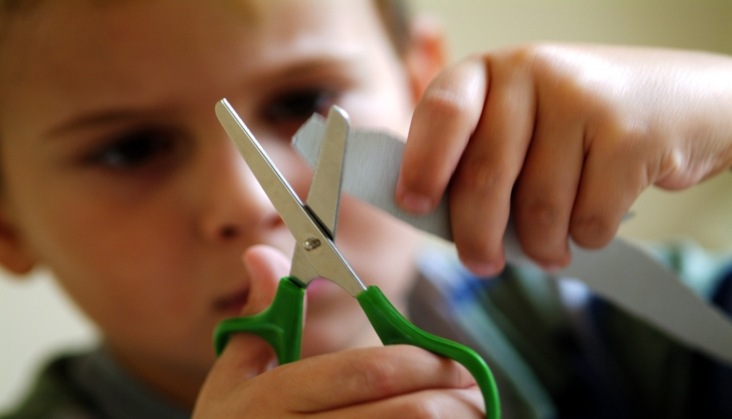
Steg 4. Utviklingsarbeid i barnehager
Notes:
I veilederen kalles dette barnehagen som likestilt organisasjon.

Slide 25
Metoder
Observasjon
Kartlegging
Barneintervju
Gjennomgang av litteratur
Video
Praksisfortellinger
Notes:
Det finnes mange metoder.
Det er vesentlig å tenke gjennom hvilken metode som egner seg både i forhold til problemstilling og tid en har til rådighet. Noen metoder er mer tidkrevende enn andre.
Jeg vil gi eksempler på noen av disse metodene.

Slide 26
Eksempel på observasjon
Hvilke forventninger til kjønnsroller møter gutter og jenter i vår barnehage?
Møter vi jenter og gutter forskjellig under måltidet?
Observasjon – 10 barn 3-6år – 3 måltider
Skjema – to ansatte observerte
Gode erfaringer med metoden
Drevsjø barnehage
Notes:
Det er mange situasjoner man kan velge å registrere.
aktiviteter, hva barna leker med og hvordan.
levere/hente-situasjoner, hvordan kommuniserer foreldre og ansatte i denne situasjonen?
Mulighetene er mange. Når man velger ut hva man vil observere bør dette tenkes i sammenhenge med problemstillingen.
de voksnes henvendelse til barna f.eks i matsituasjonen ;ulike typer henvendelse; hjelp, henvendelse ved navn, irettesetting/ros osv.
10 barn i alderen 3-6 år var med under måltidet. Observerte 3 måltider, hadde planer om 5, men det ble vanskelig å få til av ulike årsaker.
Den som registrerer mest mulig ”nøytral” – kan være lurt at det er noen fra en annen avdeling som har lettere for å sette seg utenfor situasjonen, og det blir ikke så rart å sitte der å ikke gjøre noe, for eksempel under et måltid.
De som blir observert kan bli ekstra bevisst når noen sitter å registrerer. Vanskelig å si hvordan dette kan påvirke resulattet, men de sier at de fort glemmer at de blir observert. Viktig med trygghet i personalet, kommunisere på forhånd.
Ideelt så er det fint om man får registrert 5-6 ganger, et par ganger i uka over 2-3 uker.
Det kan være en fordel at det er de samme personene som registrerer hver gang, slik at registreringene foretas mest mulig likt. Noen barnehager har imidlertid valgt å involvere flere. De har sett det som en mulighet til å involvere flere ansatte i arbeidet.
Utarbeidet observasjonsskjema for å registrere.(skjema kommer på neste lysark)
Antall henvendelser til gutter og jenter, positive eller korrigerende
Bruk av barnas navn på gutter og jenter
Hjelp til gutter og jenter som spør om det og hjelp uten at de spør om det
Barnehagen har gode erfaringer med metoden. Skjemaet var greit å bruke og det var overkommelig med arbeid både i forkant og ettrkant av observasjonene.

Slide 27
Observasjonsskjema
Hvordan henvender vi oss til gutter og jenter under måltidet?
Observasjon | Jenter | Gutter
Navn nevnt positivt
Navn nevnt negativt
Ord: snill, god, pen, søt, flink
Ord: stor, lang, tøff, modig
Hjelp uten spørsmål
Hjelp etter spørsmål
Ikke hjelp etter spørsmål
Barn positiv bemerkning
Barn negativ bemerkning. korrigering
Notes:
Her var skjemaet barnehagen utarbeidet.
De som observerte tok seg god tid i forkant av observasjonen for å snakke om hva de la i de forskjellige punktene. Hva innebærer hjelp, hva er en negativ bemerkning, positiv bemerkning etc.
Testet skjemaet og endret noe.
2 ansatte fra en annen avdeling observerte måltidssituasjonen. Etter observasjonen gikk de gjennom resultatene for å se om de hadde registrert det samme. Det var små avvik i registreringene.

Slide 28
Hva fant de ut?
Jentene fikk litt flere positive henvendelser
Guttene fikk noe flere korrigerende henvendelser
Guttene fikk i langt større grad enn jenter hjelp uten at de hadde spurt om det (de 3 yngste var jenter)
Notes:
Spørsmål personalet reflekterte over i etterkant:
Hvorfor korrigeres gutter noe oftere?
Hvorfor får gutter mer uoppfordret hjelp?
Er det reelt at gutter trenger mer hjelp, og gjelder det alle?
Påvirkes gutter til mindre selvstendighet
Hvordan forklarer vi disse forskjellene?
Hvilke konsekvenser får det for gutter og jenter?
Hvordan samsvarer dette med målet for barnehagen
Hva kan gjøres?
Oppgave: Snakk to og to om resultatene…………………
Hva tenker dere rundt resultatene?

Slide 29
Kartlegging av litteratur, filmer eller barneprogram
 | Jenter, kvinner, hunner | Gutter, menn, hanner | Gutter og jenter i hovedrolle
Hovedperson
Birolle
Notes:
Flere barnehager har kartlagt litteraturutvalg i barnehagen i forhold til om jenter eller gutter har hovedrollen i boka eller om det er både jenter og gutter i hovedrollen.

Slide 30
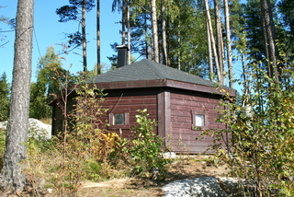
Notes:
Utdrag fra rapporten til Moen barnehage:
Gjennom en periode på 4 uker ble det foretatt 4+4 observasjoner. Det ble tegnet kart over begge ute områdene, og på to forskjellige tidspunkt på dagen, skulle vi sette av på kartet hvor mange barn som lekte sammen og hvilken kjønnssammensetning det var. Vi skulle også notere oss hva slags lek barna lekte.
Ut fra observasjonene på Uteplassen (uten leker) ser vi at nesten samtlige aktiviteter har deltakere av begge kjønn. Gutter og jenter snekrer, har samtaler rundt bålet, leker rollelek sammen. Alle gutter og jenter leker sammen i fangelek.
Hvis vi ser på observasjonene fra lekeplassen hvor vi har leker, ser vi en helt annen fordeling av kjønn på aktivitetene. Jentene husker og holder på med rollelek i lekehuset, mens guttene kjører lastebil, har rollelek i sandkassa og i sklia. De leker også med mopeder og biler. Gutten havner ofte i sandkassa med bilene, mens jentene leker en mer rolig familielek i lekehuset eller husker. Som Ivar Frønes skrev i boka, «De likeverdige – om sosialisering og de jevnaldrendes betydning» ser vi at barna fordeler seg i aktiviteter som er mer praktiske for guttene, mens jentene har en mer sosial lek, hvor de bruker språket mer.
Hvis vi ser på resultatene fra lekeplassen utenfor Grillhytta der det ikke er lekemateriale, ser vi at barna har mye rollelek og at omtrent samtlige av aktivitetene er på tvers av kjønn. Hvis det er slik at gutter er mer aktivitet styrt, mens jentene er ute etter det sosiale, ser vi at de får litt av begge deler alt ettersom hvor vi befinner oss.
Ute i skogen får guttene mer utfordring i det språklige og sosiale enn de gjør på lekeplassen. På lekeplassen er det mer det tekniske som de er opptatt av. Hvordan bygge veier, hvordan fungerer gravemaskiner og lastebiler.
Jentene virker som om er mer opptatt av de sosiale lekene, uansett om de er på lekeplassen eller ute ved Grillhytta der det ikke er lekemateriale. Vi ser at på lekeplassen er de mer opptatt av å lage sandkaker og sandslott, men det er allikevel i en slags rollelek hvor familie står i fokus. Kanskje jentene får mer av guttas utfordringer når de leker sammen i skogen ved grillhytta, da vi ofte observerer dem sammen med gutta når de snekrer eller lager seg hus under trærne?
Tiltak og lærdom:
Vi er blitt mer bevisst på er at de skal få et variert leketilbud, gjennom variasjon i bruk av lekeområdet. De får ulike typer lek og lekepartnere ut fra hvilken plass vi er på, noe vi skal bruke bevisst fremover. Vi var lenge i tvil og diskutert om det var rett å gi barna et uteområdet uten lekemateriale. Noen dager har vi hatt med oss noen leker opp til Grillhytta, men gjentatte ganger ser vi at det bidrar mer til konflikter enn samlek. Etter å ha observert barna, ser vi nå at barna ser ut til å ha en god lek, selv uten lekematerialer, og at dette er noe vi kommer til å fortsette å gi tilbud om. Dessuten bidrar dette til at gutter og jenter leker sammen.
Veien videre:
Vi er blitt mer bevist på hvilket tilbud vi gir barna på uteplassene. Vi bruker områdene mer bevist for å gi barna mer variert lek. Kanskje det ville vært lurt å se mer på hvilke leker man gir barna tilgang til på lekeplassen. Ut i fra det lille vi har observert ser det ut til at lekene er knyttet til kjønn. Ville det vært en ide å kartlegge hvilke leker man har og satse på å kjøpe inn mer kjønnsnøytrale leker?

Slide 31
Mål med likestillingsprosjekter
Bedre kvaliteten på tjenestetilbudet
Heve kunnskapsnivået om likestilling og likeverd
Likestilling - integrert del av pedagogikken
Refleksjon
Hele personalet involveres
Foreldre
Notes:
Hele personalet

